Slide 1
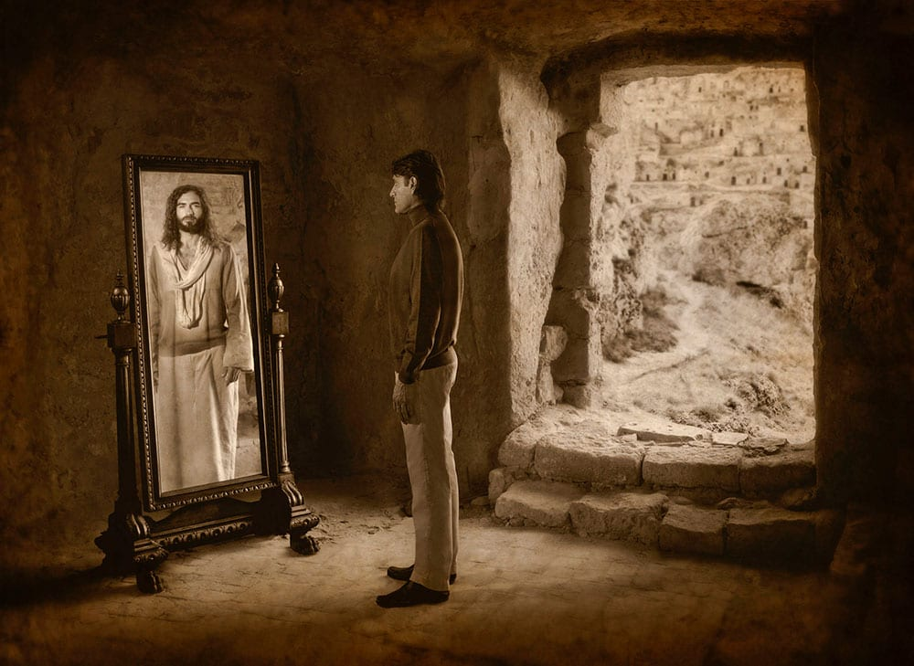
来亲近神

Slide 2
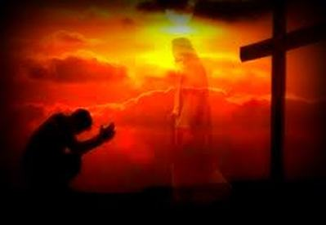
雅4:8 你们亲近神，神就必亲近你们。
来12:14 你们要追求与众人和睦，并要追求圣洁；非圣洁没有人能见主。

Slide 3
这节经文的出处
雅4:1 你们中间的争战斗殴是从那里来的呢？不是从你们百体中战斗之私慾（hedone，sensual delight，pleasures）来的么？4:2 你们贪恋（lust） ，还是得不着；你们杀害嫉妒，又斗殴争战，也不能得。你们得不着，是因为你们不求。4:3 你们求也得不着，是因为你们妄求，要浪费在你们的宴乐（ hedone ）中。4:4 你们这些淫乱的人（原文是淫妇）哪，岂不知与世俗为友就是与神为敌么？所以凡想要与世俗为友的，就是与神为敌了。4:5 你们想经上所说是徒然的么？神所赐、住在我们里面的灵，是恋爱至于嫉妒么？4:6 但他赐更多的恩典（charis） ，所以经上说：神阻挡骄傲的人，赐恩（ charis ）给谦卑的人。4:7 故此，你们要顺服神。务要抵挡魔鬼，魔鬼就必离开你们逃跑了。4:8 你们亲近神，神就必亲近你们。有罪的人哪，要洁净你们的手！心怀二意的（dipsuchos）人哪，要清洁你们的心！

Slide 4
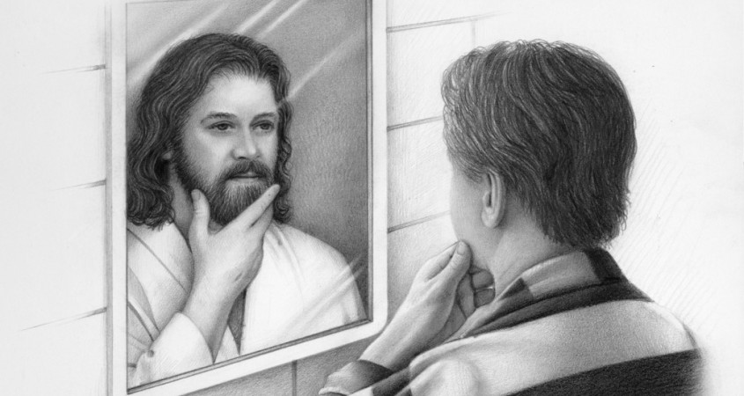
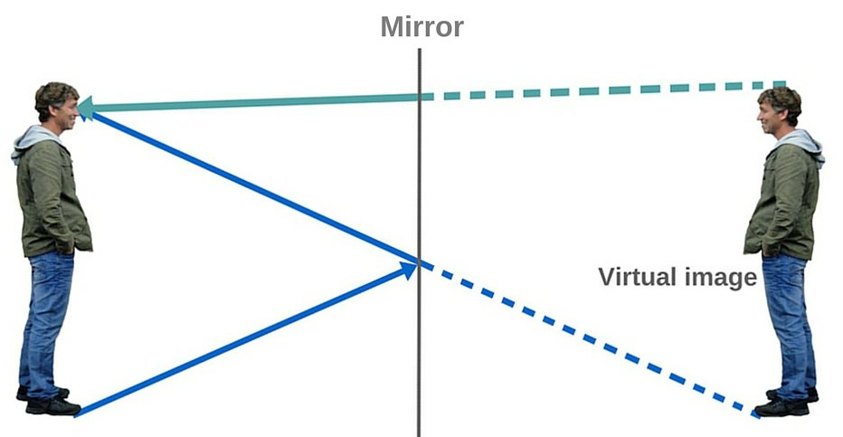
亲近神的关键
雅4:6 但他赐更多的恩典，所以经上说：神阻挡骄傲的人，赐恩给谦卑的人。4:7 故此，你们要顺服神。务要抵挡魔鬼，魔鬼就必离开你们逃跑了。4:8 你们亲近神，神就必亲近你们 (Draw near to God and He will draw near to you)。有罪的人哪，要洁净你们的手！心怀二意的人哪，要清洁你们的心！
魔鬼如何使人远离神的？
创3:1 耶和华 神所造的，唯有蛇比田野一切的活物更狡猾。蛇对女人说： 神岂是真说不许你们吃园中所有树上的果子么？3:2 女人对蛇说：园中树上的果子，我们可以吃，3:3 唯有园当中那棵树上的果子， 神曾说：你们不可吃，也不可摸，免得你们死。3:4 蛇对女人说：你们不一定死；3:5 因为 神知道，你们吃的日子眼睛就明亮了，你们便如神能知道善恶。

Slide 5
亲近神的关键
雅4:6 但他赐更多的恩典，所以经上说：神阻挡骄傲的人，赐恩给谦卑的人。4:7 故此，你们要顺服神。务要抵挡魔鬼，魔鬼就必离开你们逃跑了。4:8 你们亲近神，神就必亲近你们 (Draw near to God and He will draw near to you)。有罪的人哪，要洁净你们的手！心怀二意的人哪，要清洁你们的心！
魔鬼如何使人远离神的？
创3:6 于是女人见那棵树的果子好作食物，也悦人的眼目，且是可喜爱的，能使人有智慧，就摘下果子来吃了，又给他丈夫，他丈夫也吃了。3:7 他们二人的眼睛就明亮了，纔知道自己是赤身露体，便拿无花果树的叶子为自己编作裙子。3:8 天起了凉风，耶和华 神在园中行走。那人和他妻子听见 神的声音，就藏在园里的树木中，躲避耶和华 神的面。

Slide 6
亲近神的关键
雅4:6 但他赐更多的恩典，所以经上说：神阻挡骄傲的人，赐恩给谦卑的人。4:7 故此，你们要顺服神。务要抵挡魔鬼，魔鬼就必离开你们逃跑了。4:8 你们亲近神，神就必亲近你们 (Draw near to God and He will draw near to you)。有罪的人哪，要洁净你们的手！心怀二意的人哪，要清洁你们的心！
魔鬼如何使人远离神的？
创4:3 有一日，该隐拿地里的出产为供物献给耶和华4:4 亚伯也将他羊群中头生的和羊的脂油献上。耶和华看中了亚伯和他的供物，4:5 只是看不中该隐和他的供物。该隐就大大的发怒，变了脸色。4:6 耶和华对该隐说：你为甚么发怒呢？你为甚么变了脸色呢？4:7 你若行得好，岂不蒙悦纳？你若行得不好，罪就伏在门前。它必恋慕你，你却要制伏它。

Slide 7
亲近神的关键
雅4:6 但他赐更多的恩典，所以经上说：神阻挡骄傲的人，赐恩给谦卑的人。4:7 故此，你们要顺服神。务要抵挡魔鬼，魔鬼就必离开你们逃跑了。4:8 你们亲近神，神就必亲近你们 (Draw near to God and He will draw near to you)。有罪的人哪，要洁净你们的手！心怀二意的人哪，要清洁你们的心！
魔鬼如何使人远离神的？
创4:10 耶和华说：你作了甚么事呢？你兄弟的血有声音从地里向我哀告。4:11 地开了口，从你手里接受你兄弟的血。现在你必从这地受咒诅。4:12 你种地，地不再给你效力；你必流离飘蕩在地上。4:13 该隐对耶和华说：我的刑罚太重，过于我所能当的。4:14 你如今赶逐我离开这地，以致不见你面；我必流离飘蕩在地上，凡遇见我的必杀我。

Slide 8
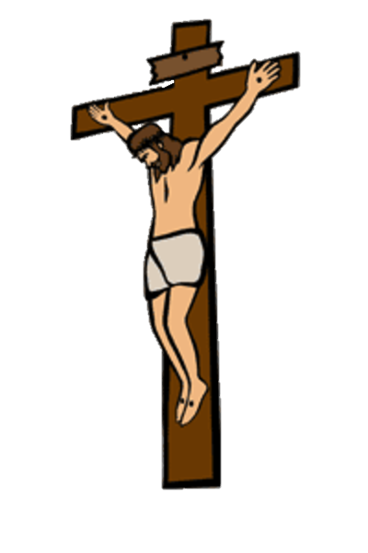
亲近神的关键
雅4:6 但他赐更多的恩典，所以经上说：神阻挡骄傲的人，赐恩给谦卑的人。4:7 故此，你们要顺服神。务要抵挡魔鬼，魔鬼就必离开你们逃跑了。4:8 你们亲近神，神就必亲近你们 (Draw near to God and He will draw near to you)。有罪的人哪，要洁净你们的手！心怀二意的人哪，要清洁你们的心！
神如何逆转这个过程？
西2:12 你们既受洗与他一同埋葬，也就在此与他一同复活，都因信那叫他从死里复活神的功用。2:13 你们从前在过犯和未受割礼的肉体中死了，神赦免了你们（或作：我们）一切过犯，便叫你们与基督一同活过来；2:14 又涂抹了在律例上所写攻击我们，有碍于我们的字据，把他撤去，钉在十字架上。2:15 既将一切执政的、掌权的掳来，明显给众人看，就仗着十字架夸胜。

Slide 9
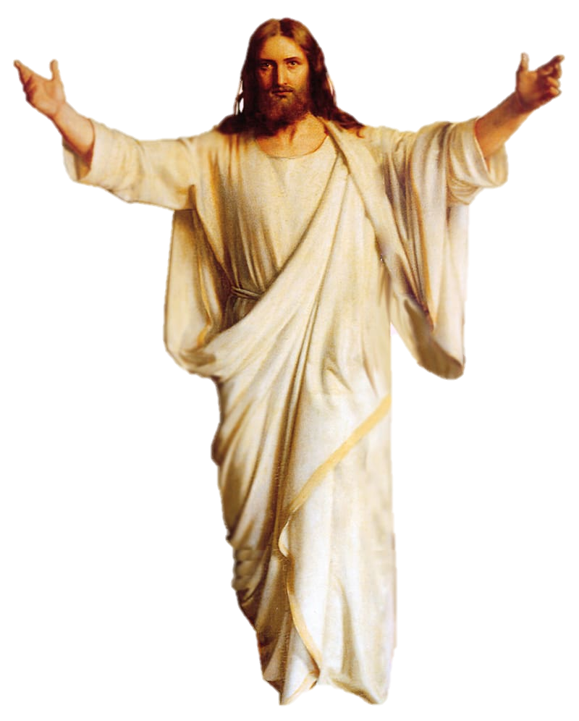
亲近神的关键
雅4:6 但他赐更多的恩典，所以经上说：神阻挡骄傲的人，赐恩给谦卑的人。4:7 故此，你们要顺服神。务要抵挡魔鬼，魔鬼就必离开你们逃跑了。4:8 你们亲近神，神就必亲近你们 (Draw near to God and He will draw near to you)。有罪的人哪，要洁净你们的手！心怀二意的人哪，要清洁你们的心！
神如何逆转这个过程？
西1:20 既然藉着他在十字架上所流的血成就了和平，便藉着他叫万有―无论是地上的、天上的―都与自己和好了。1:21 你们从前与神隔绝，因着恶行，心里与他为敌。1:22 但如今他藉着基督的肉身受死，叫你们与自己和好，都成了圣洁，没有瑕疵，无可责备，把你们引到自己面前。1:23 只要你们在所信的道上恒心，根基稳固，坚定不移，不至被引动失去福音的盼望。

Slide 10
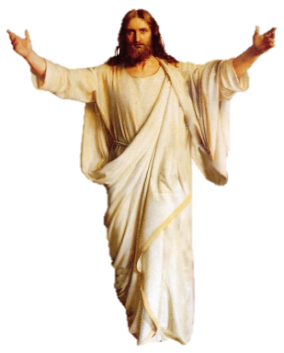
亲近神的关键
雅4:6 但他赐更多的恩典，所以经上说：神阻挡骄傲的人，赐恩给谦卑的人。4:7 故此，你们要顺服神。务要抵挡魔鬼，魔鬼就必离开你们逃跑了。4:8 你们亲近神，神就必亲近你们 (Draw near to God and He will draw near to you)。有罪的人哪，要洁净你们的手！心怀二意的人哪，要清洁你们的心！
神如何逆转这个过程？
来4:14 我们既然有一位已经升入高天尊荣的大祭司，就是神的儿子耶稣，便当持定所承认的道。4:15 因我们的大祭司并非不能体恤我们的软弱。他也曾凡事受过试探，与我们一样，只是他没有犯罪。4:16 所以，我们只管坦然无惧的来到施恩的宝座前，为要得怜恤，蒙恩惠，作随时的帮助。
诗16:11 你必将生命的道路指示我。在你面前有满足的喜乐；在你右手中有永远的福乐。

Slide 11
亲近神的关键
雅4:6 但他赐更多的恩典，所以经上说：神阻挡骄傲的人，赐恩给谦卑的人。4:7 故此，你们要顺服神。务要抵挡魔鬼，魔鬼就必离开你们逃跑了。4:8 你们亲近神，神就必亲近你们 (Draw near to God and He will draw near to you)。有罪的人哪，要洁净你们的手！心怀二意的人哪，要清洁你们的心！
我们应该如何回应？
学习根据基督而不是自己看事情（这样就可以分辨和抵挡魔鬼的谎言）
学习看属灵的人而不是外在的人（否则不知不觉就会中计）
通过所领受的福音（基督）来到神面前
不要把亲近神当作将来的事
诗16:11 你必将生命的道路指示我。在你面前有满足的喜乐；在你右手中有永远的福乐。

Slide 12
亲近神的关键
林后3:12 我们既有这样的盼望，就大胆讲说，3:13 不象摩西将帕子蒙在脸上，叫以色列人不能定睛看到那将废者的结局。3:14 但他们的心地刚硬，直到今日诵读旧约的时候，这帕子还没有揭去。这帕子在基督里已经废去了。3:15 然而直到今日，每逢诵读摩西书的时候，帕子还在他们心上。3:16 但他们的心几时归向主，帕子就几时除去了。3:17 主就是那灵；主的灵在那里，那里就得以自由。3:18 我们众人既然敞着脸得以看见主的荣光，好象从镜子里返照，就变成主的形状，荣上加荣，如同从主的灵变成的。
我们应该如何回应？
学习根据基督而不是自己看事情（这样就可以分辨和抵挡魔鬼的谎言）
学习看属灵的人而不是外在的人（否则不知不觉就会中计）
通过所领受的福音（基督）来到神面前
不要把亲近神当作将来的事
诗16:11 你必将生命的道路指示我。在你面前有满足的喜乐；在你右手中有永远的福乐。

